Slide 1
Проектная работа по теме: «Создание виртуального помощника по школьному расписанию (чат-бота в Telegram)»
МУНИЦИПАЛЬНОЕ АВТОНОМНОЕ ОБЩЕОБРАЗОВАТЕЛЬНОЕ УЧРЕЖДЕНИЕ
«Школа №17 города Белогорск»
Выполнил: Попов Максим Александрович,
обучающийся 10А класса
Руководитель:
Ивченко Ирина Дмитриевна,
учитель информатики

Slide 2
Цель работы: Разработка Телеграм бота для учащихся моей школы.
Задачи:
Подробно изучить API запросы к Google Sheets;
Написать Чат-бот для Телеграма
Интеграция в школьный процесс
Гипотеза: Если я создам Telegram бота с расписанием, это облегчит жизнь школьников, их родителей и сотрудников образовательной организации

Slide 3
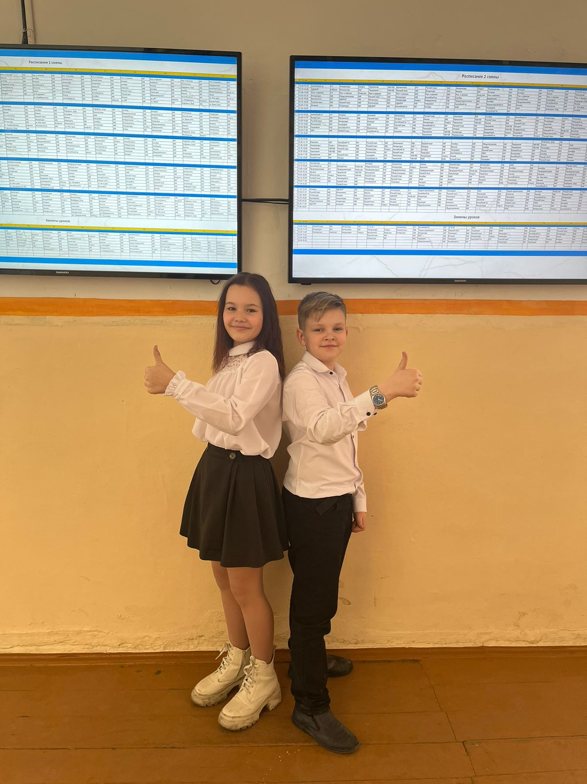
Актуальность
Я хотел сделать экосистему расписания, чтобы всегда иметь возможность родителям, и детям узнать его
После неудачного запуска сайта, понял, что людям будет удобнее получать информацию из мессенджеров, нежели через сайт.

Slide 4
Немного теории
Преимущества
Чат-бот — это программа, предназначенная для автоматизации общения с людьми через текстовые или голосовые сообщения
Круглосуточная доступность: Чат-боты могут работать 24/7, обслуживая пользователей в любое время.
Повышенная эффективность: Чат-боты могут обрабатывать несколько запросов одновременно, что повышает эффективность обслуживания клиентов.

Slide 5
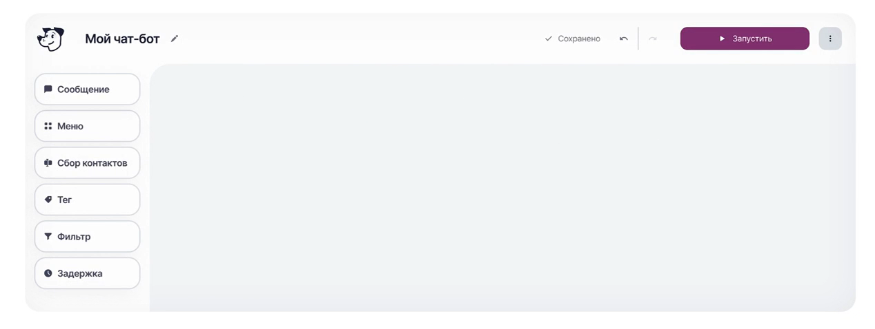
Ещё раз немного теории
Способы создания чат-ботов
Платформы для создания чат-ботов
Разработка с нуля
Готовые решения
Пример онлайн конструктора

Slide 6
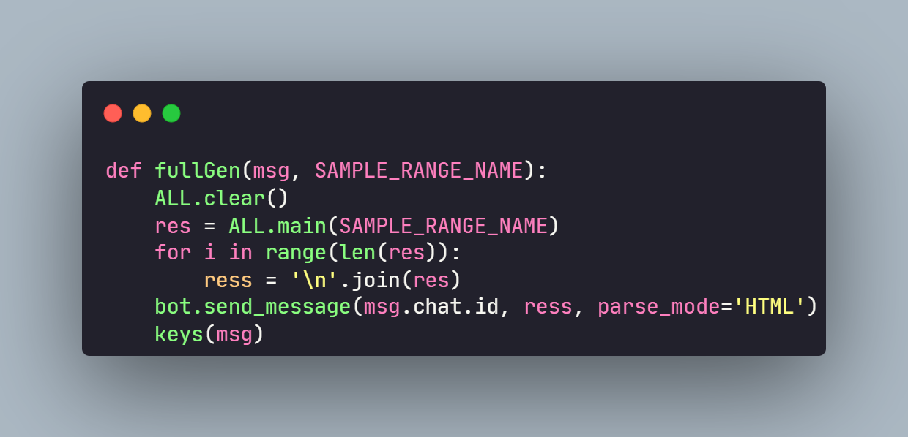
Капелька теории
Python - это высокоуровневый интерпретируемый язык программирования, который отличается чистотой синтаксиса, простотой в изучении и широким спектром применения, включая веб-разработку, научные вычисления, автоматизацию задач и многое другое.

Slide 7
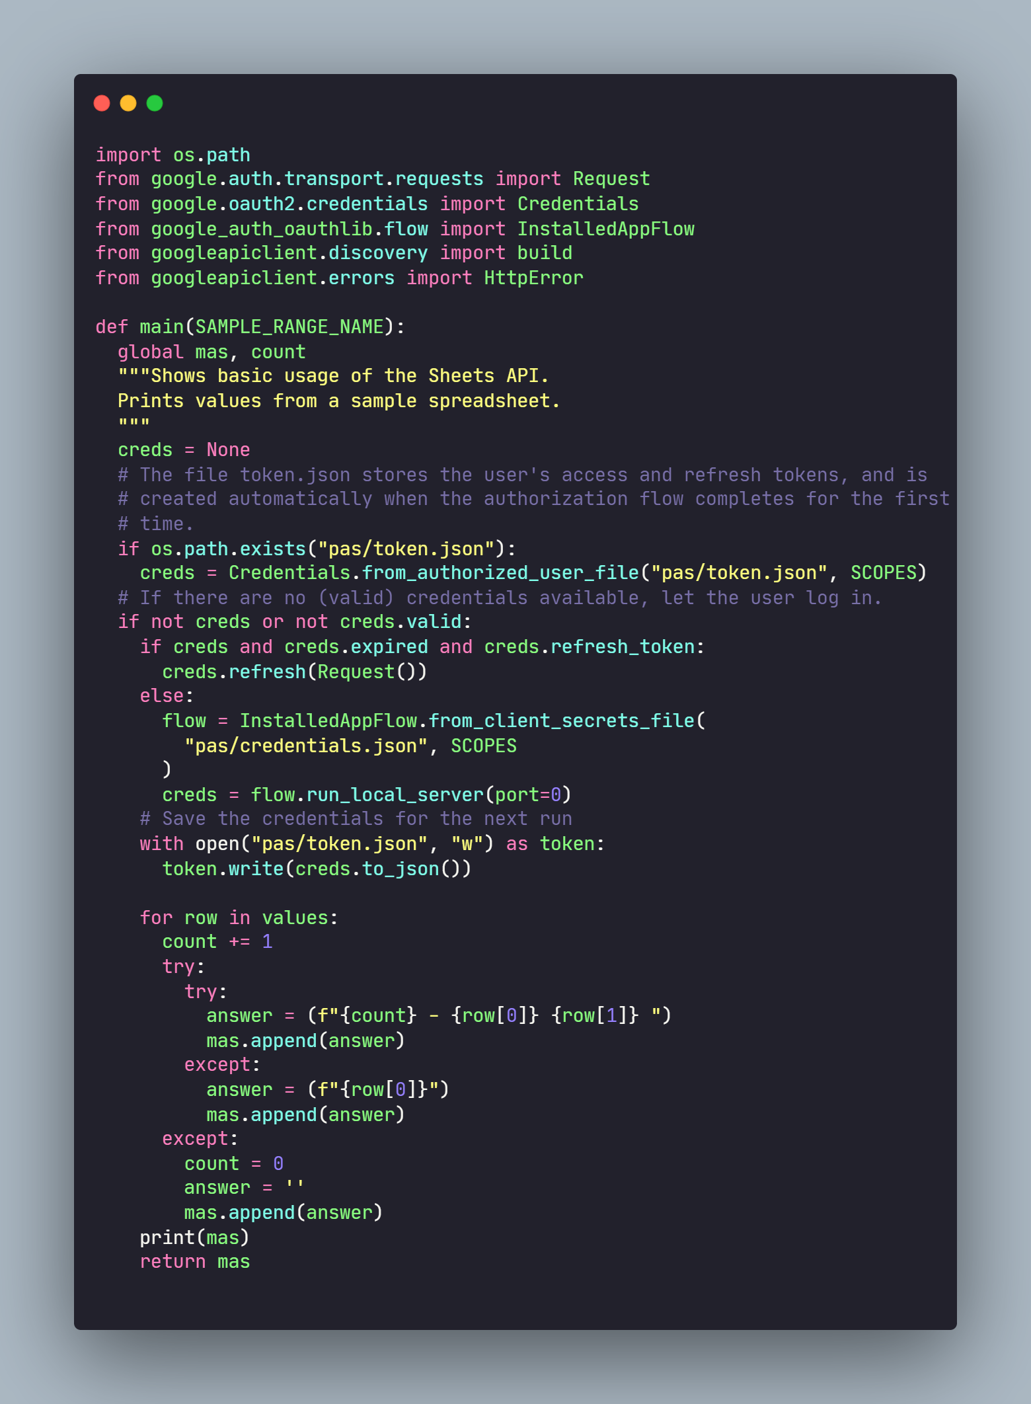
Ещё чуть-чуть теории
API - определяет способы, как различные компоненты программного обеспечения могут общаться друг с другом, обмениваться данными и выполнять определенные функции.

Slide 8
Почему Python?
+ | -
Прост в изучении | Не обладает такой же высокой мощностью, как C++
Я уже что-то знал | Интерпретируемый
Огромное количество библиотек
Тысячи гайдов в интернете
Простой синтаксис

Slide 9
План работы
Применение теоретических основ
Изучение возможных практических решений
Разработка
Различные дополнения для удобства пользователя
Распространение или интеграция

Slide 10
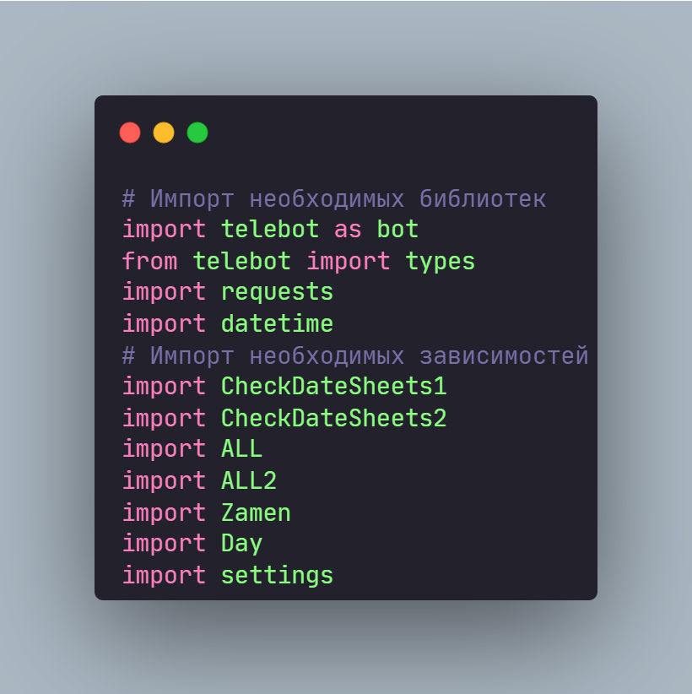
Разработка
1. Подключение зависимостей
Использовано 3 библиотеки
Использовано 7 дополнительных файлов

Slide 11
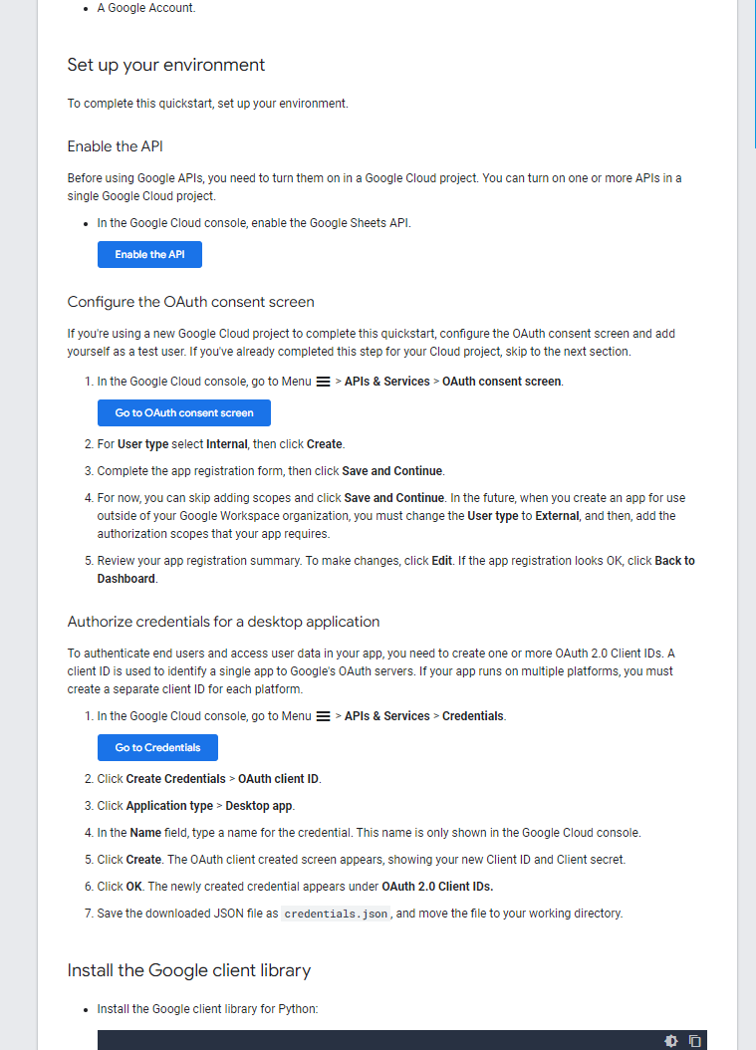
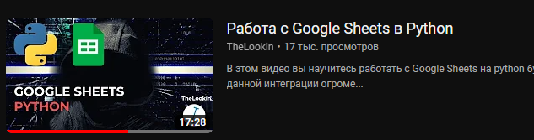
Разработка
2. Подключение зависимостей

Slide 12
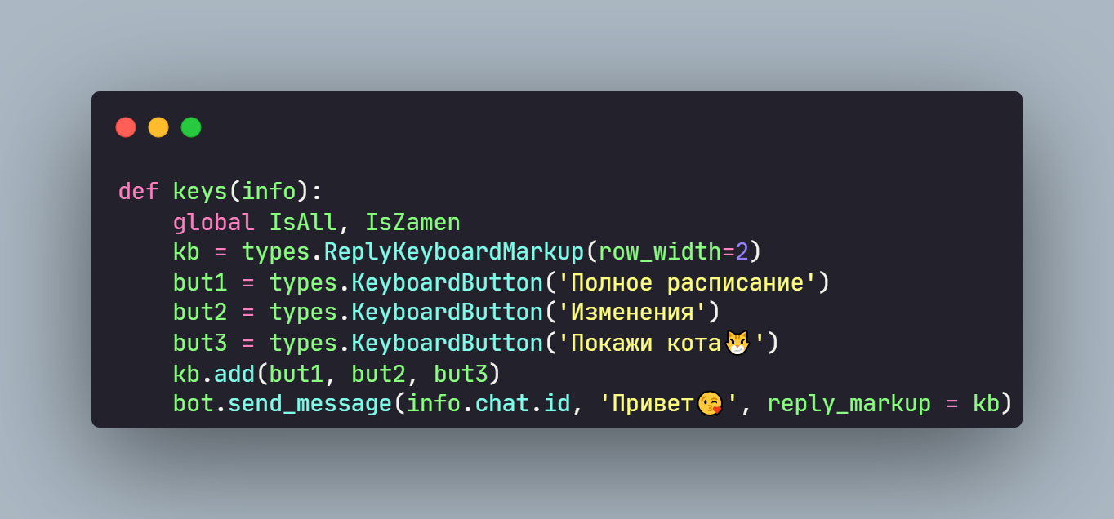
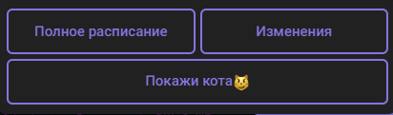
Разработка
3. Пользовательский интерфейс
Получилось почти как обычное приложение, но ничего не нужно скачивать - одним словом, удобно.
Загадочное появление кнопок
Загадочно появившиеся кнопки

Slide 13
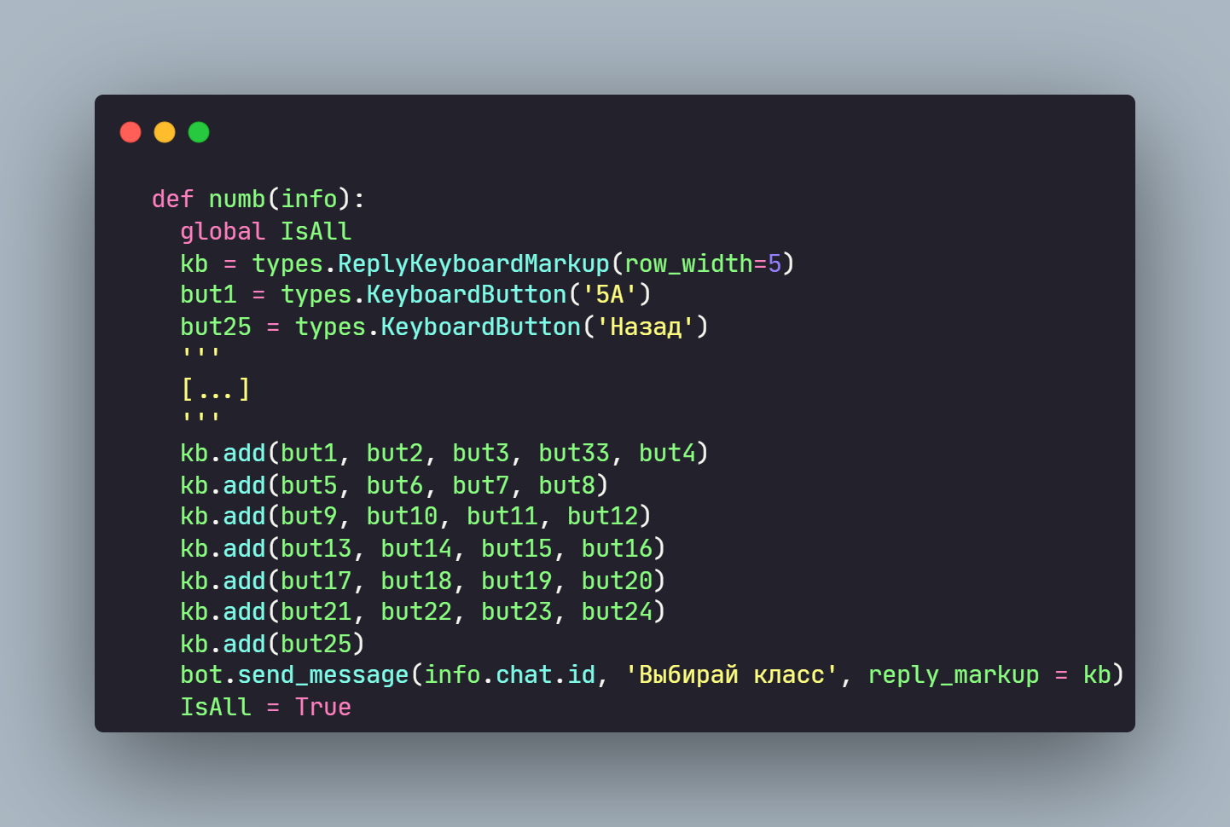
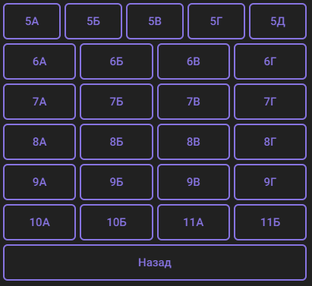
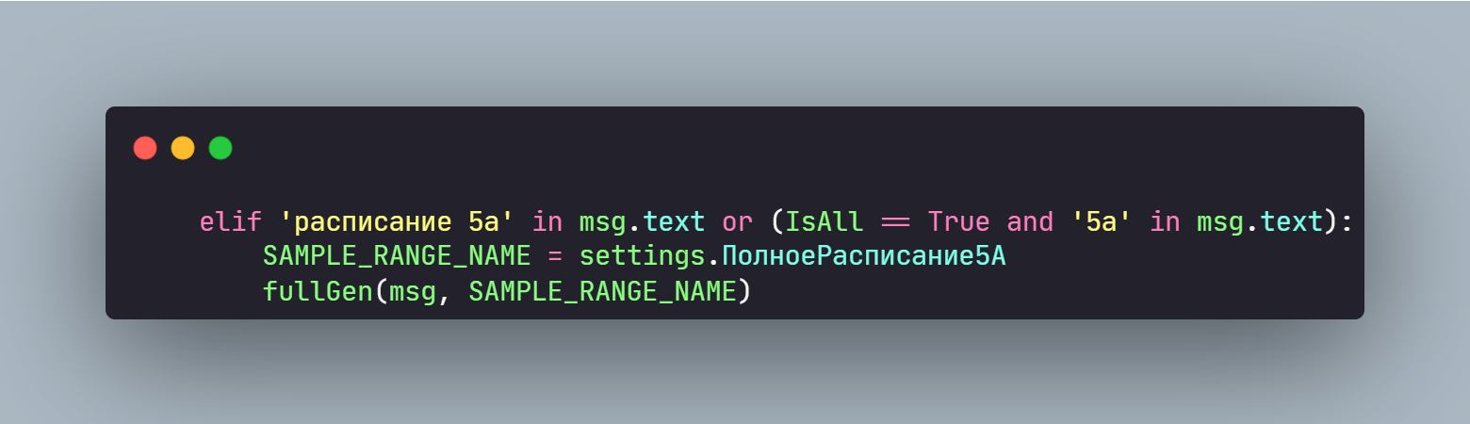
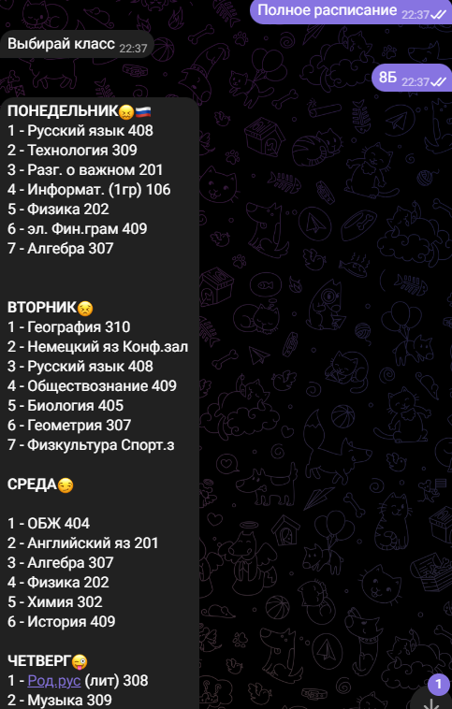
Меню
1. Полное расписание
Получилось почти как обычное приложение, но ничего не нужно скачивать - одним словом, удобно.
Загадочное появление кнопок
Загадочно появившиеся кнопки

Slide 14
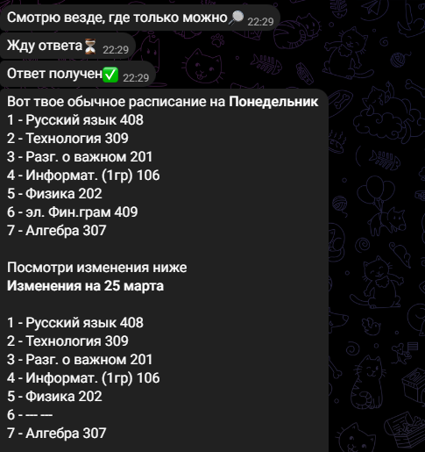
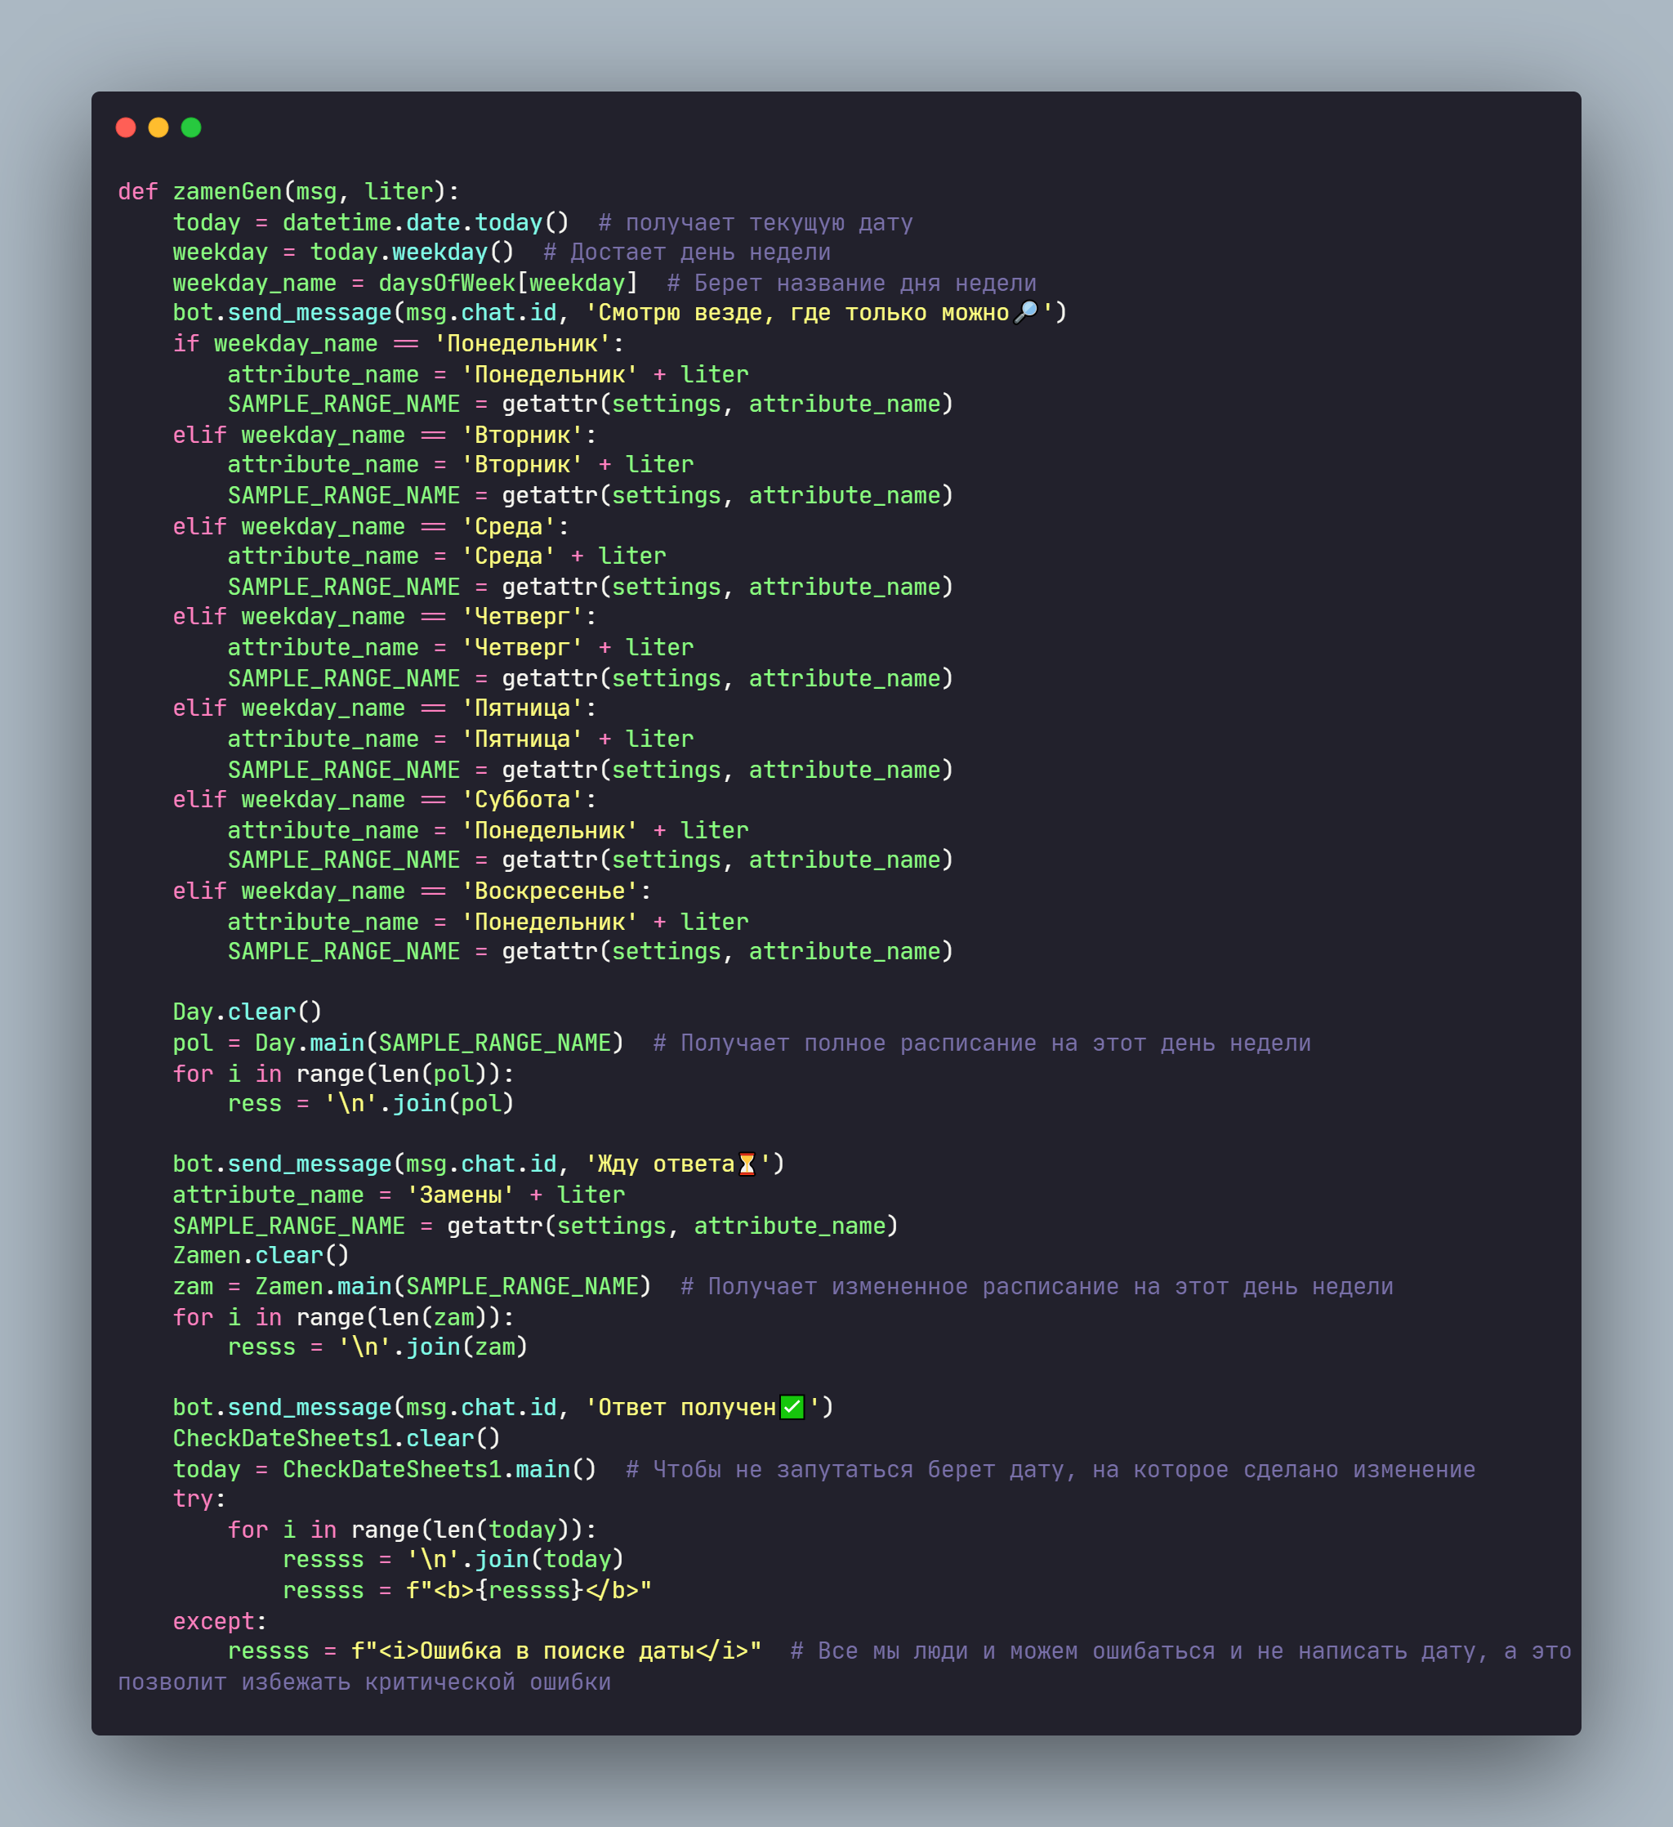
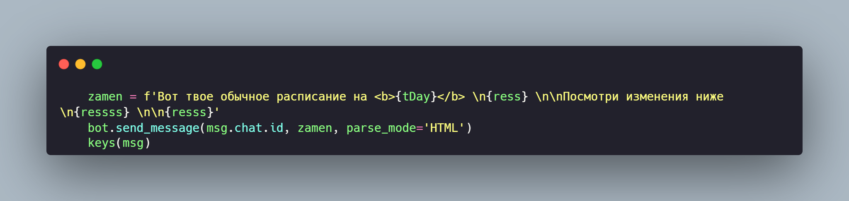
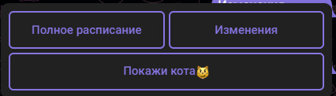
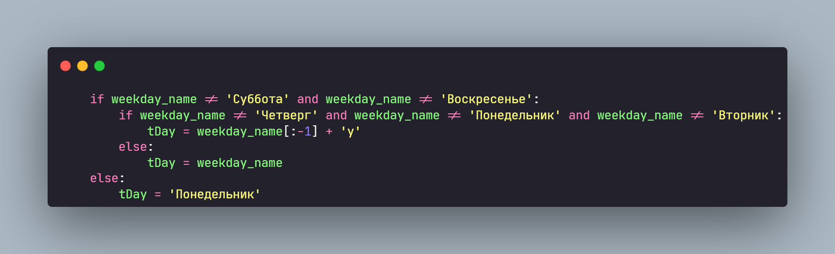
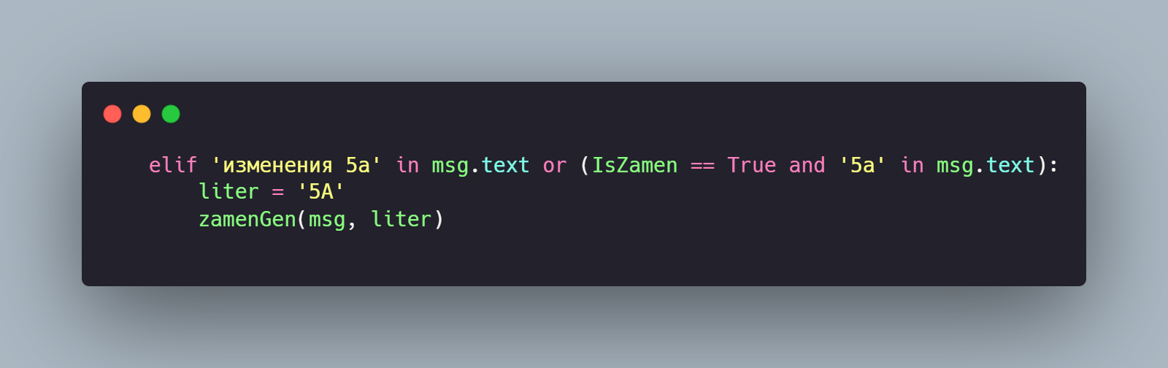
Меню
Меню
2. Изменения
1. Полное расписание
Алогритмы схожи. Различия только в разных запросах к API
Получилось почти как обычное приложение, но ничего не нужно скачивать - одним словом, удобно.

Slide 15
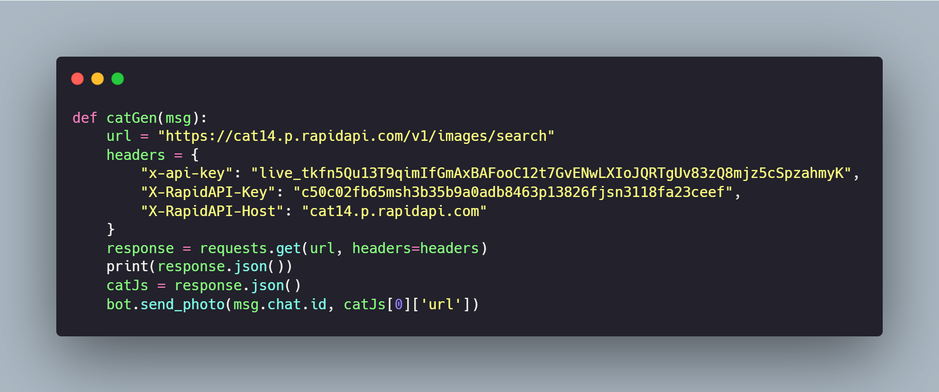
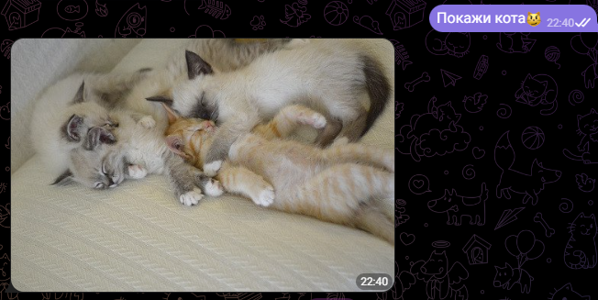
Меню
3. Покажи кота😼
Восхитительная кнопка, для поднятия настроения перед 8 уроками

Slide 16
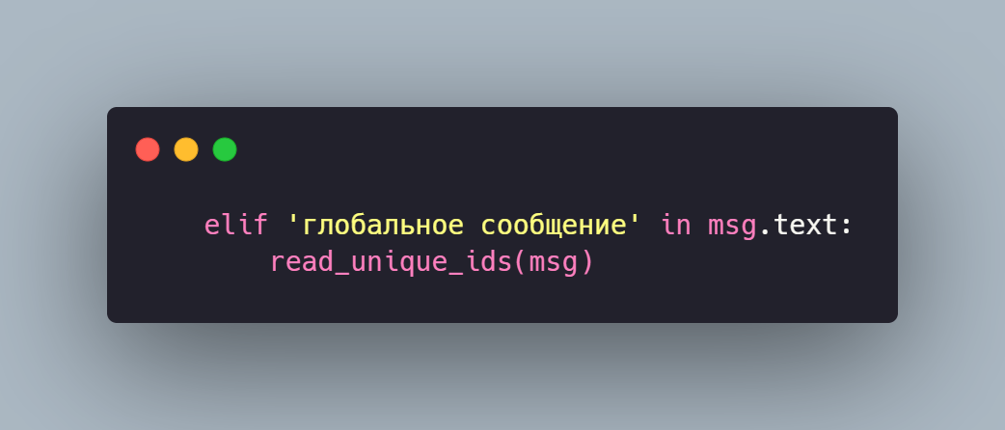
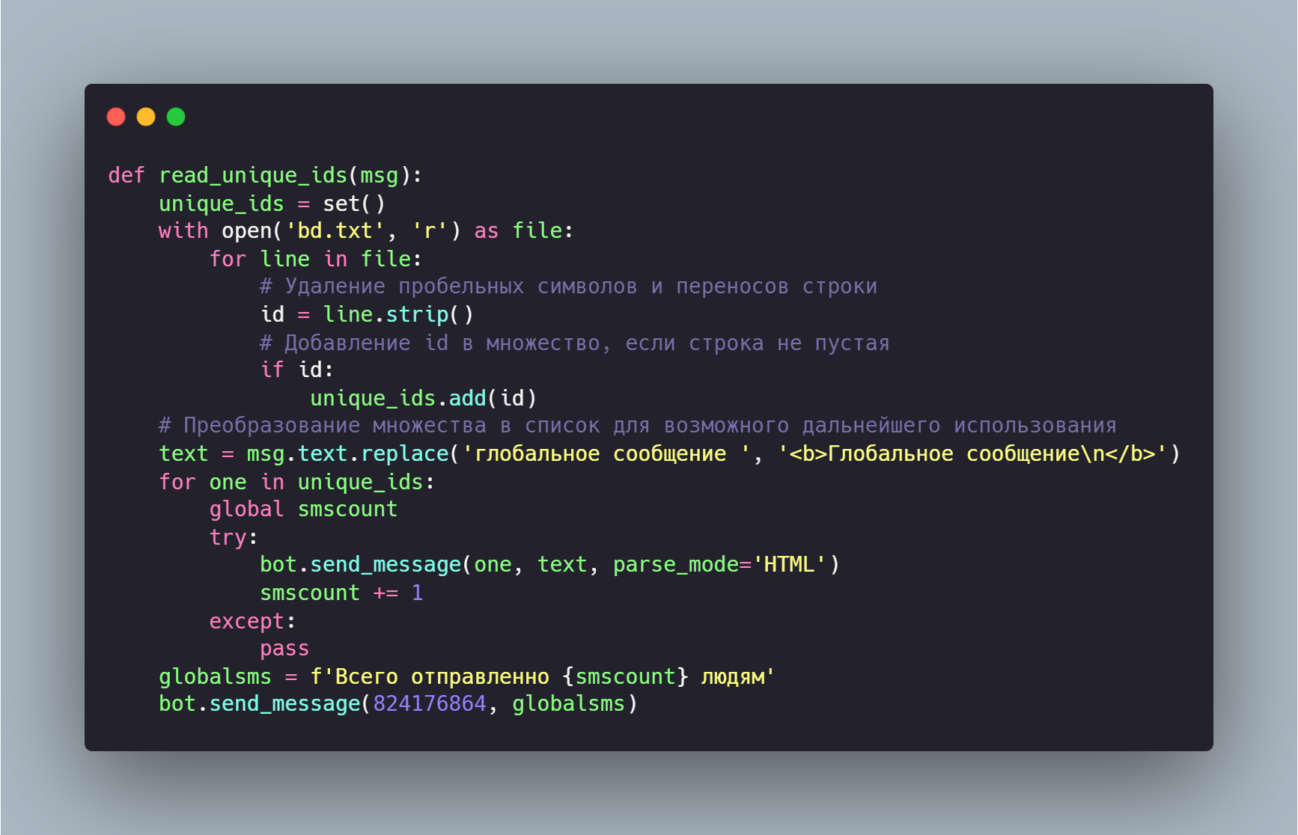
Почти меню
Команда для администратора
Команда для экстренных оповещений или простых объявлений

Slide 17
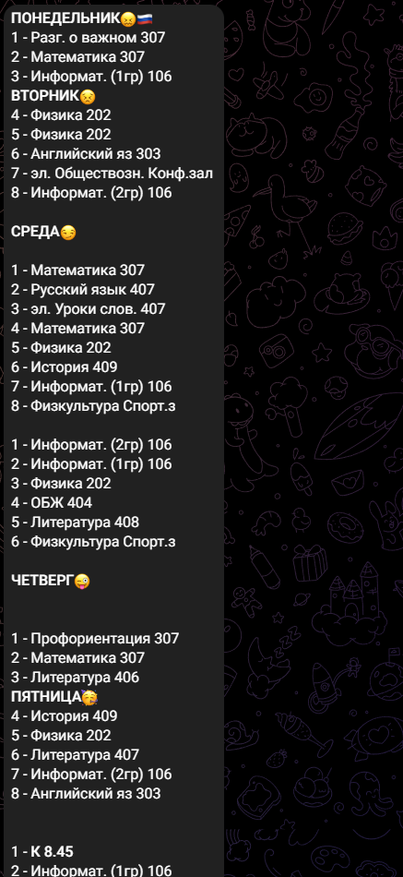
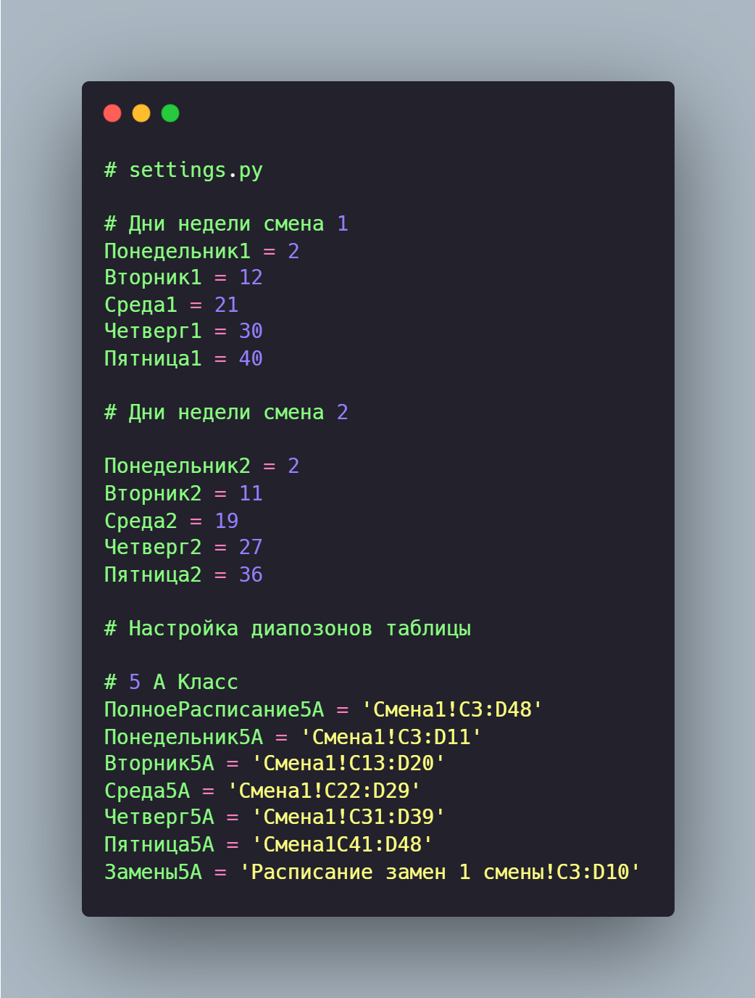
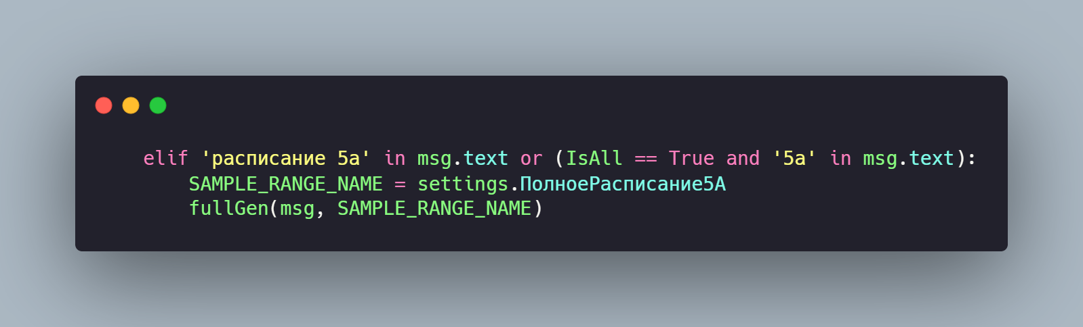
Настройки
Пример ошибки
Редактирование диапазонов
"Время меняет все, так что не стоит надеяться на постоянство вещей.» - Овидий

Slide 18


Slide 19

Интеграция
Сканируем и смотрим

